Slide 1
福樂國小志工
電子白板使用指南
2019/07/25

Slide 2
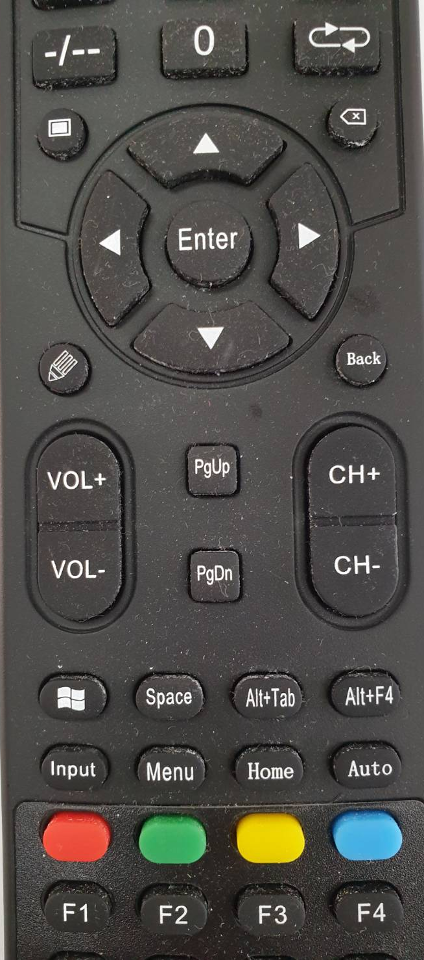
遙控器
常用功能
開／關螢幕
靜音
調整音量
福樂國小志工電子白板使用指南 2

Slide 3
觸控筆
學校配備之觸控筆
亦可使用其他自備觸控筆

Slide 4
首頁
藍燈為開機狀態
福樂國小志工電子白板使用指南 4

Slide 5
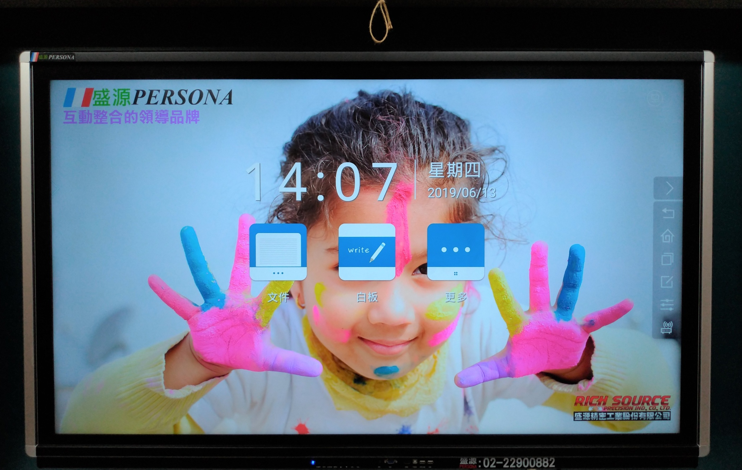
右／左方下拉選單說明見下頁
福樂國小志工電子白板使用指南 5

Slide 6
左／右方下拉選單
返回（前一頁）
首頁
多視窗
電子白板
設定
輸入選擇
福樂國小志工電子白板使用指南 6

Slide 7
A:在電視上使用隨身碟
右邊第一個插孔
福樂國小志工電子白板使用指南 7

Slide 8
在電視上使用隨身碟
福樂國小志工電子白板使用指南 8

Slide 9
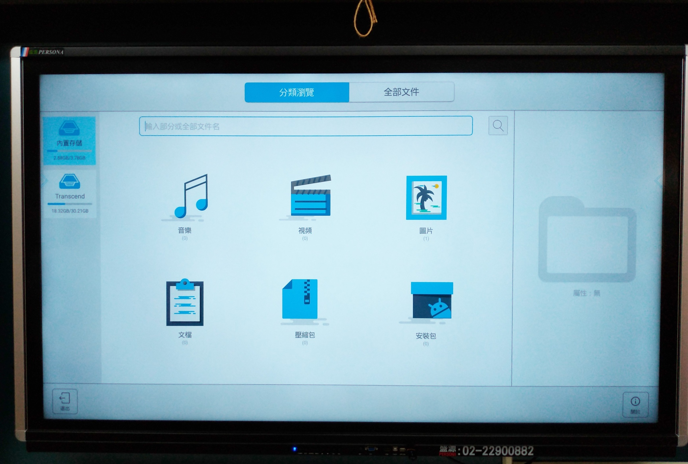
在電視上使用隨身碟
福樂國小志工電子白板使用指南 9

Slide 10
在電視上使用隨身碟
範例
選擇資料夾並開啟檔案
福樂國小志工電子白板使用指南 10

Slide 11
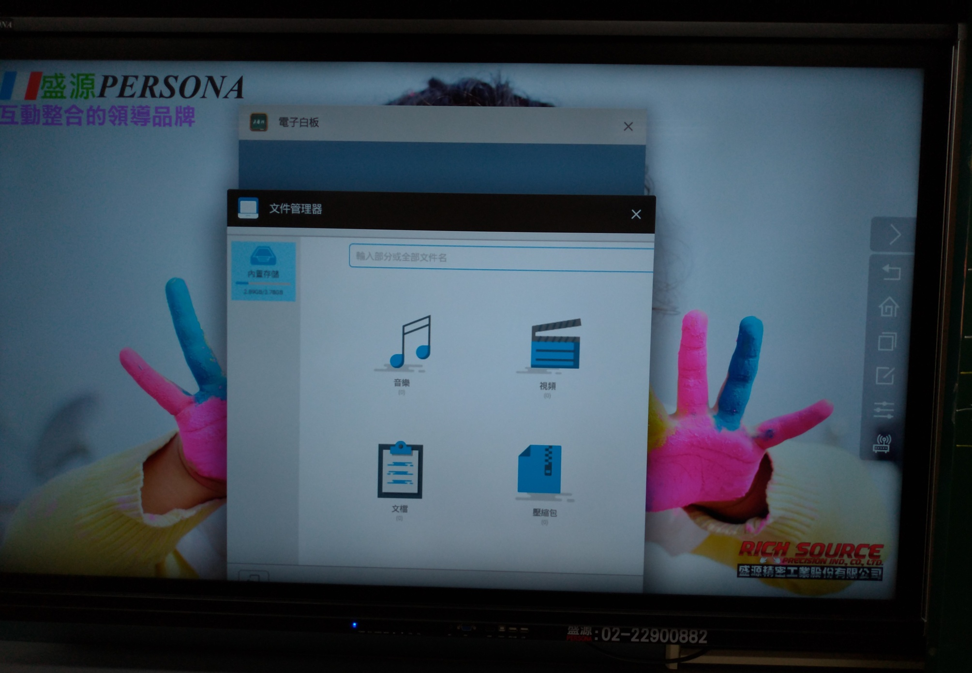
多視窗：可切換使用已開啟的多個視窗
視窗 1
視窗 2
多視窗
福樂國小志工電子白板使用指南 11

Slide 12
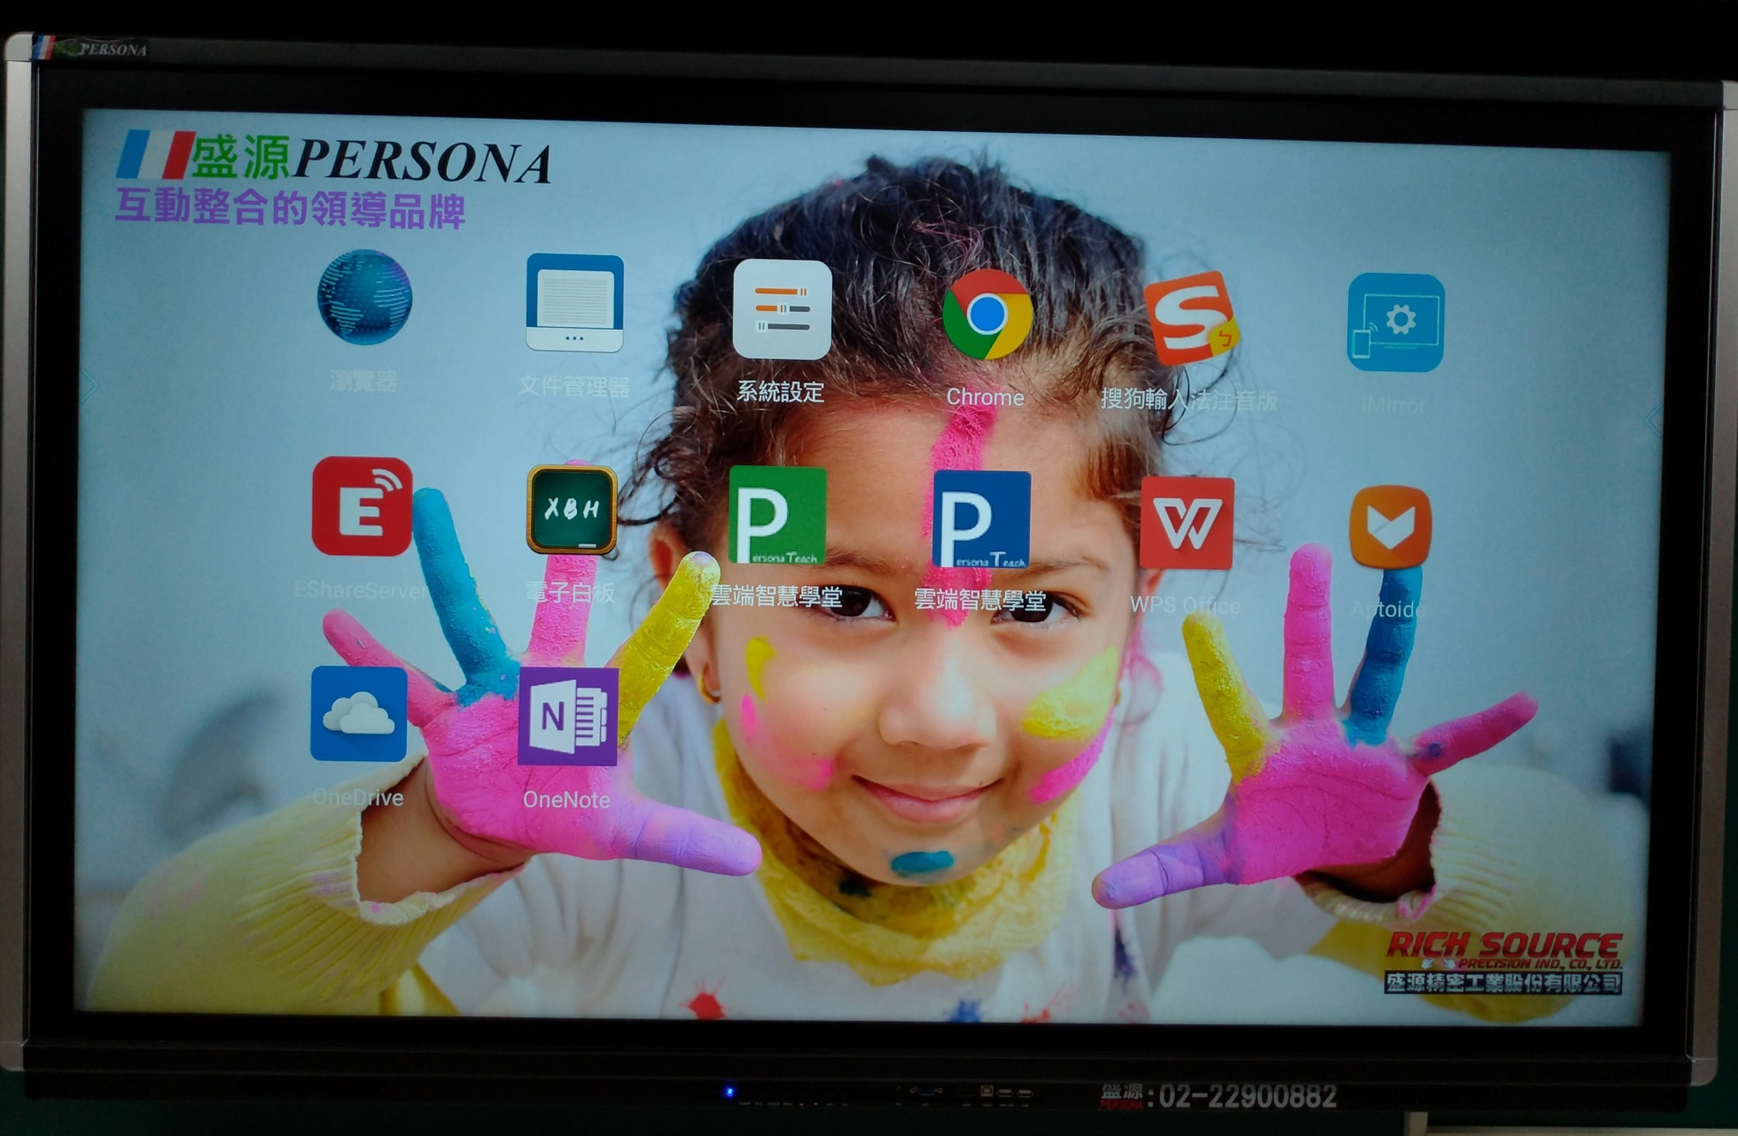
使用 WPS office
福樂國小志工電子白板使用指南 12

Slide 13
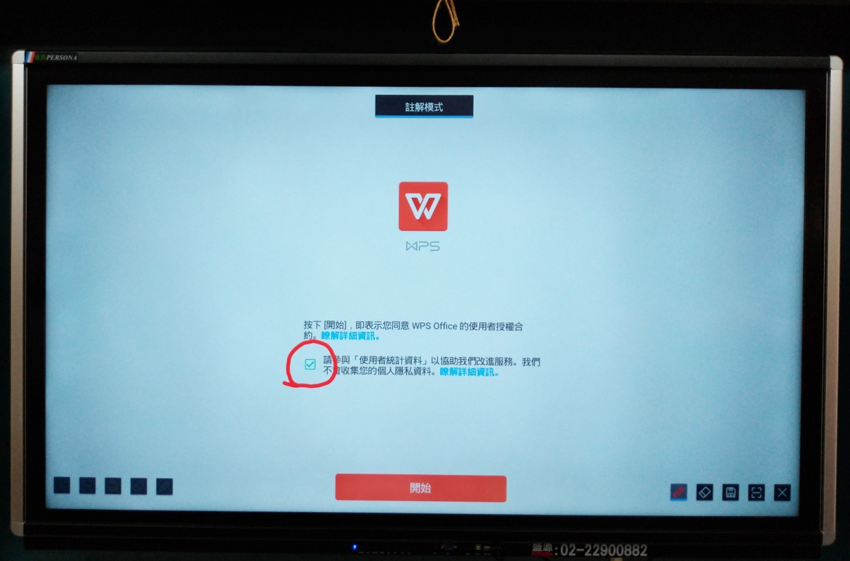
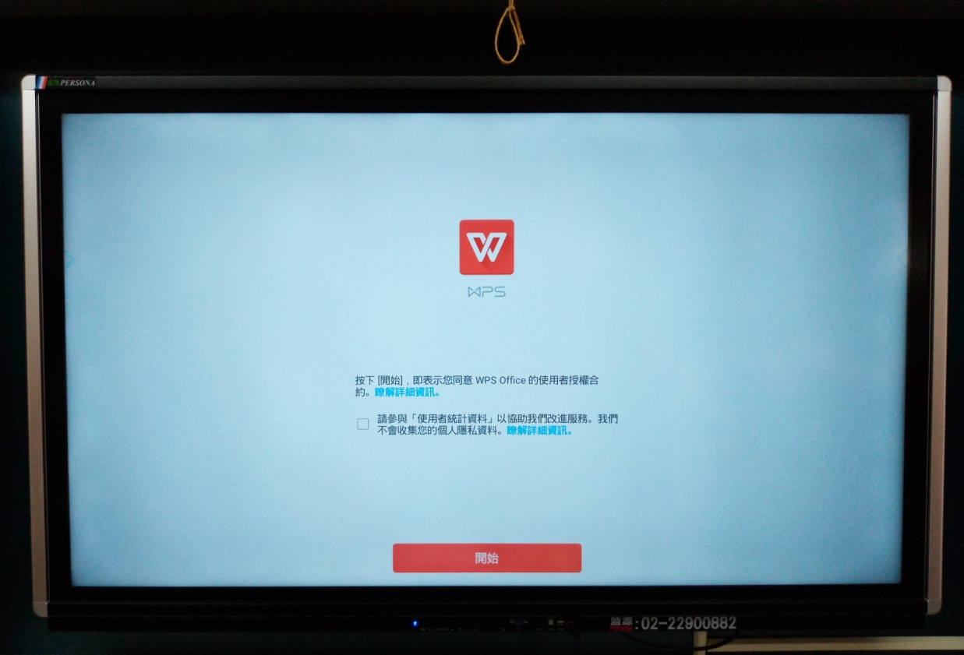
使用 WPS office
取消勾選
福樂國小志工電子白板使用指南 13

Slide 14
電子白板
在所有使用中的畫面
均可使用電子白板
例如
Powerpoint / YouTube / Word
福樂國小志工電子白板使用指南 14

Slide 15
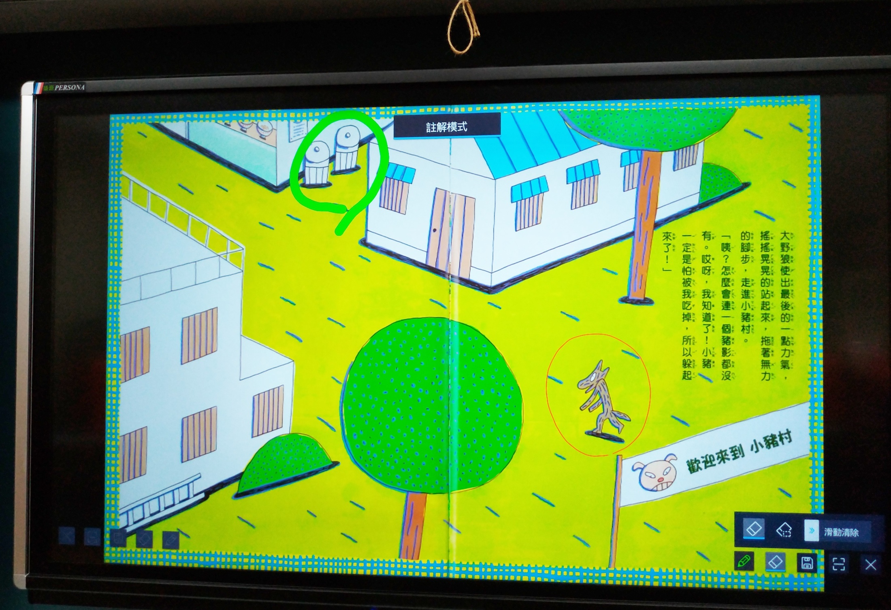
電子白板
電子白板
福樂國小志工電子白板使用指南 15

Slide 16
電子白板 橡皮擦選單功能
逐條清除
（點一下清除局部圖文）
部分清除
（滑到哪擦到哪）
一鍵清除
（清除整個板面標註的圖文）
福樂國小志工電子白板使用指南 16

Slide 17
電子白板 畫筆選單功能
選擇筆的 粗細 與 顏色
福樂國小志工電子白板使用指南 17

Slide 18
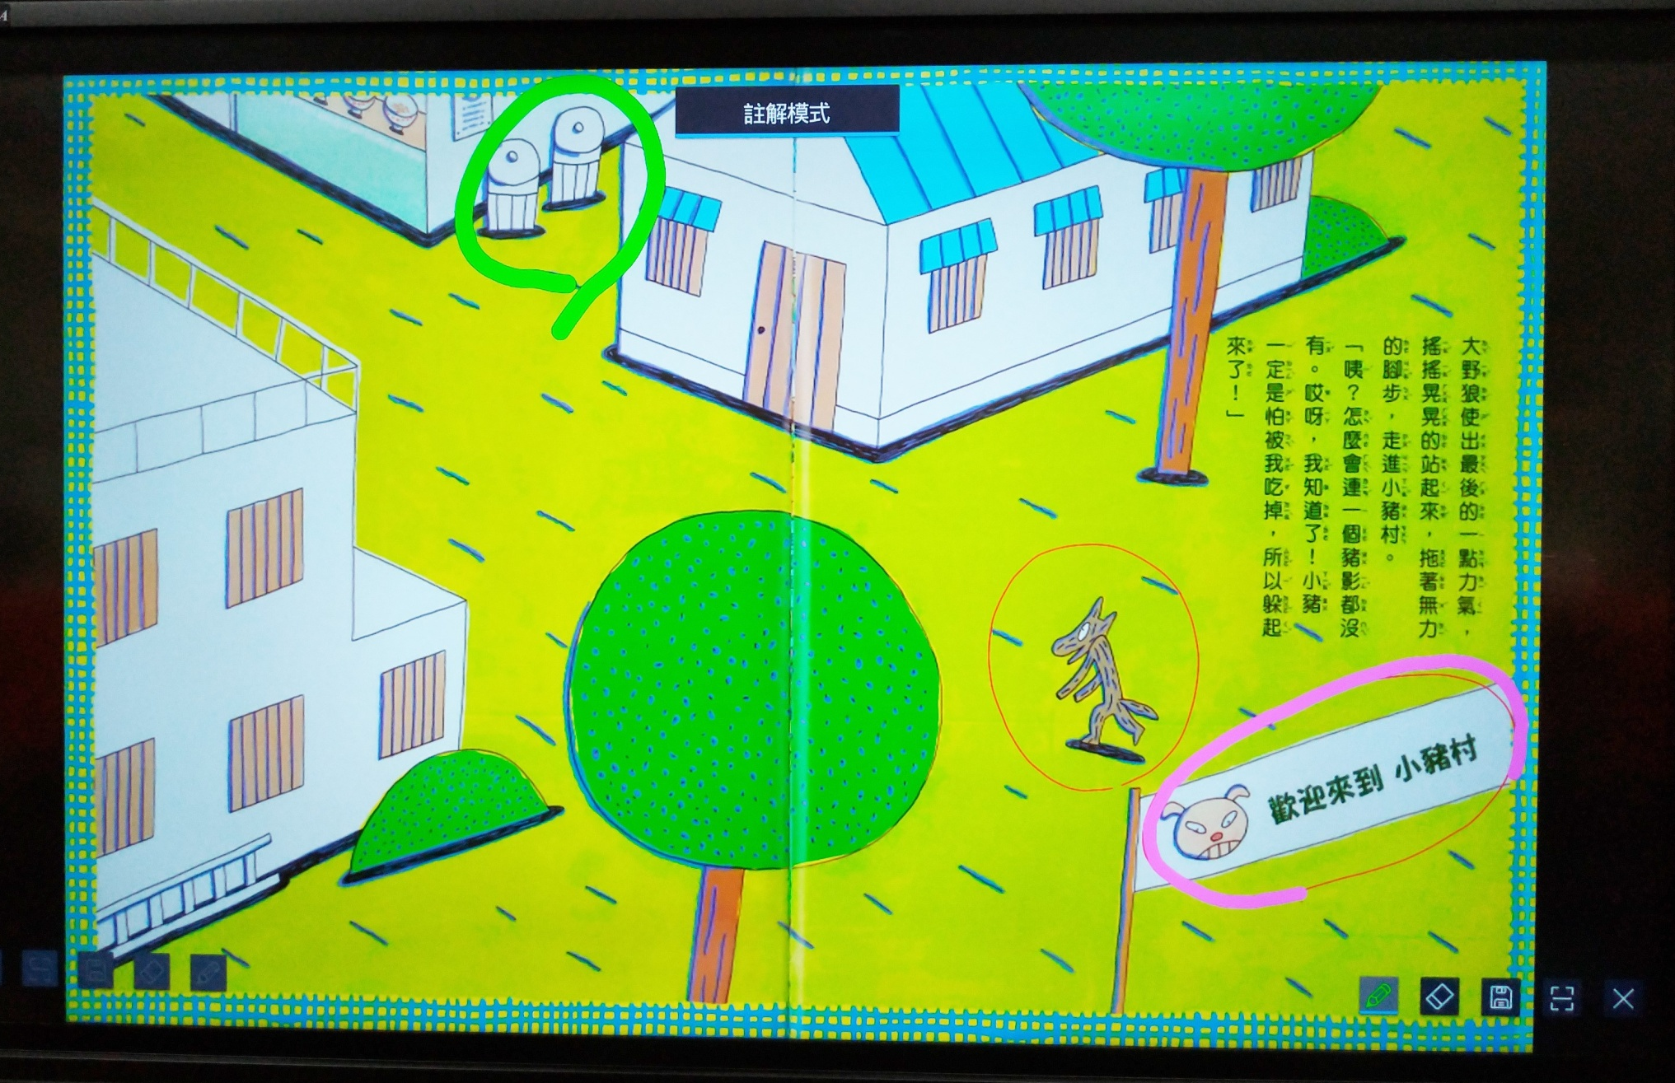
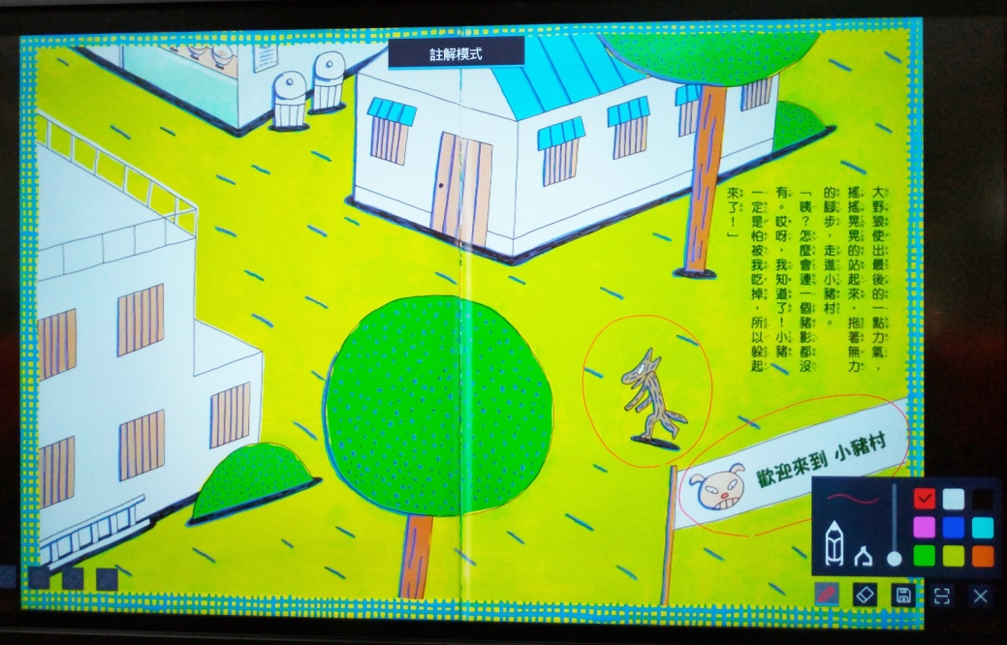
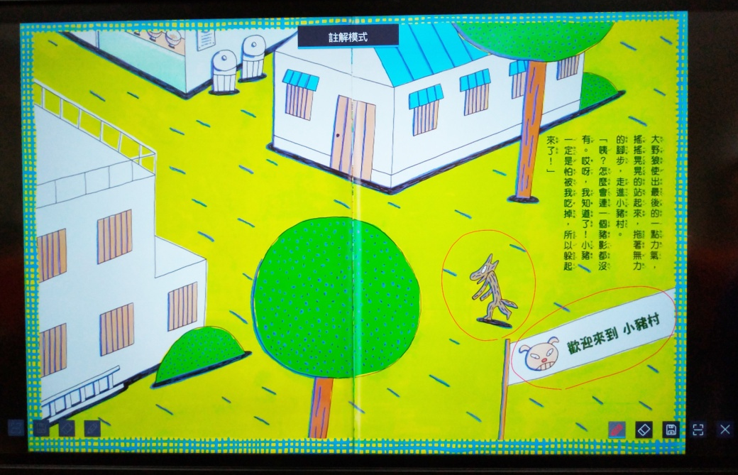
電子白板
電子白板筆的粗細與顏色應用範例
福樂國小志工電子白板使用指南 18

Slide 19
電子白板
結束白板
福樂國小志工電子白板使用指南 19

Slide 20
使用 PowerPoint
ppt播放時
往左滑→上一頁
往右滑→下一頁
福樂國小志工電子白板使用指南 20

Slide 21
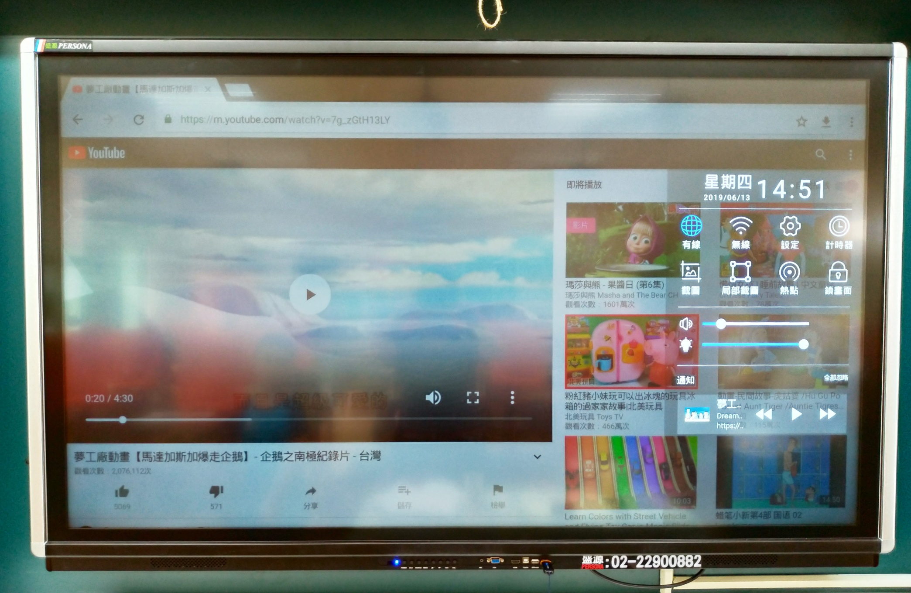
使用 YouTube
設定
使用YouTube時，利用設定調整音量。
福樂國小志工電子白板使用指南 21

Slide 22
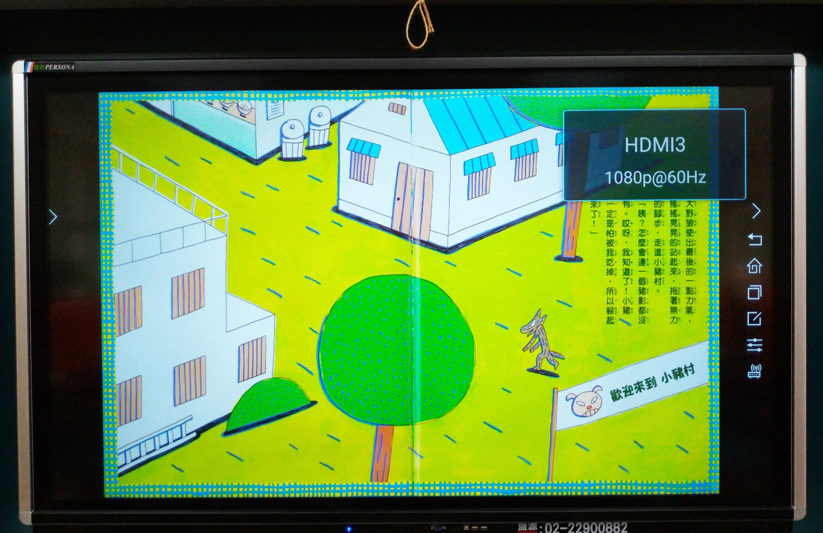
B:連接電腦
輸入選擇
連接電腦：選擇HDMI3
福樂國小志工電子白板使用指南 22

Slide 23
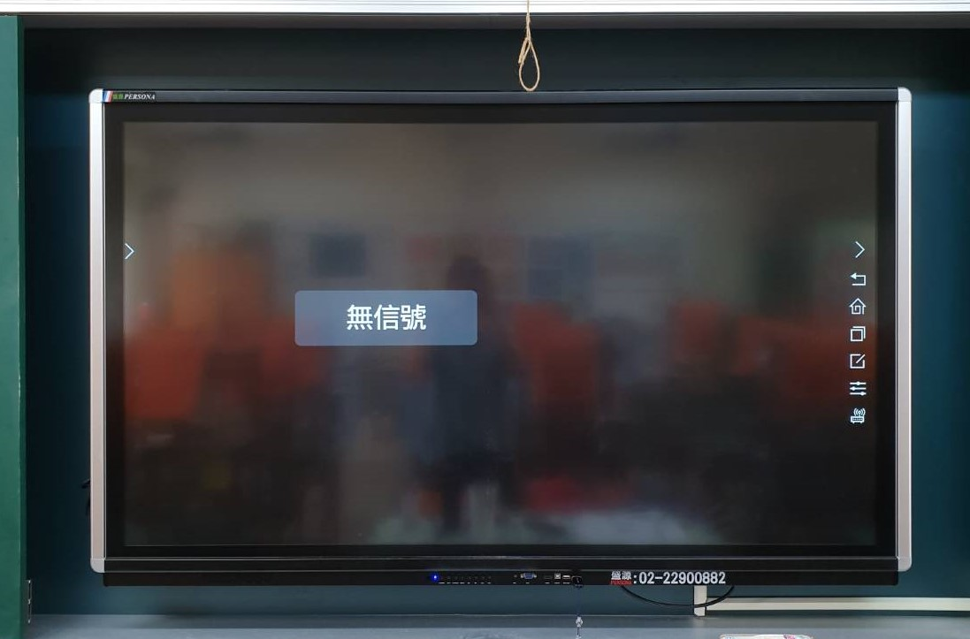
連接電腦
連接電腦無信號時
需檢視電腦主機後方線路
(線路拔掉重插)
福樂國小志工電子白板使用指南 23

Slide 24
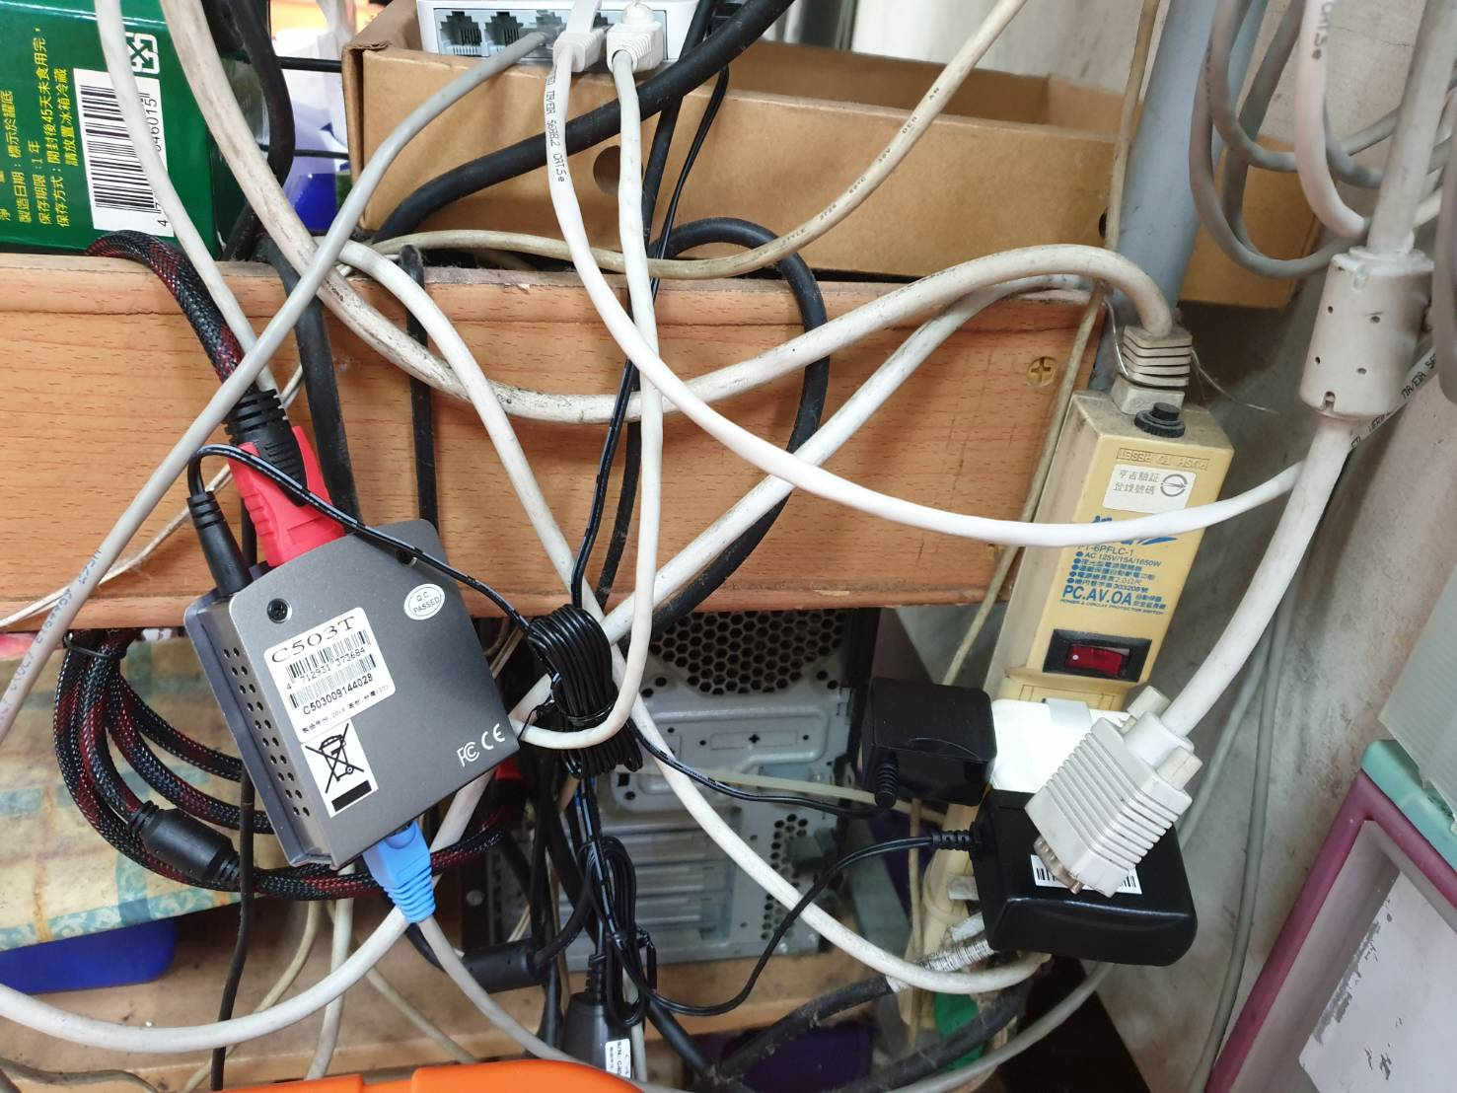
連接電腦
1
插頭必須插上
2
福樂國小志工電子白板使用指南 24

Slide 25
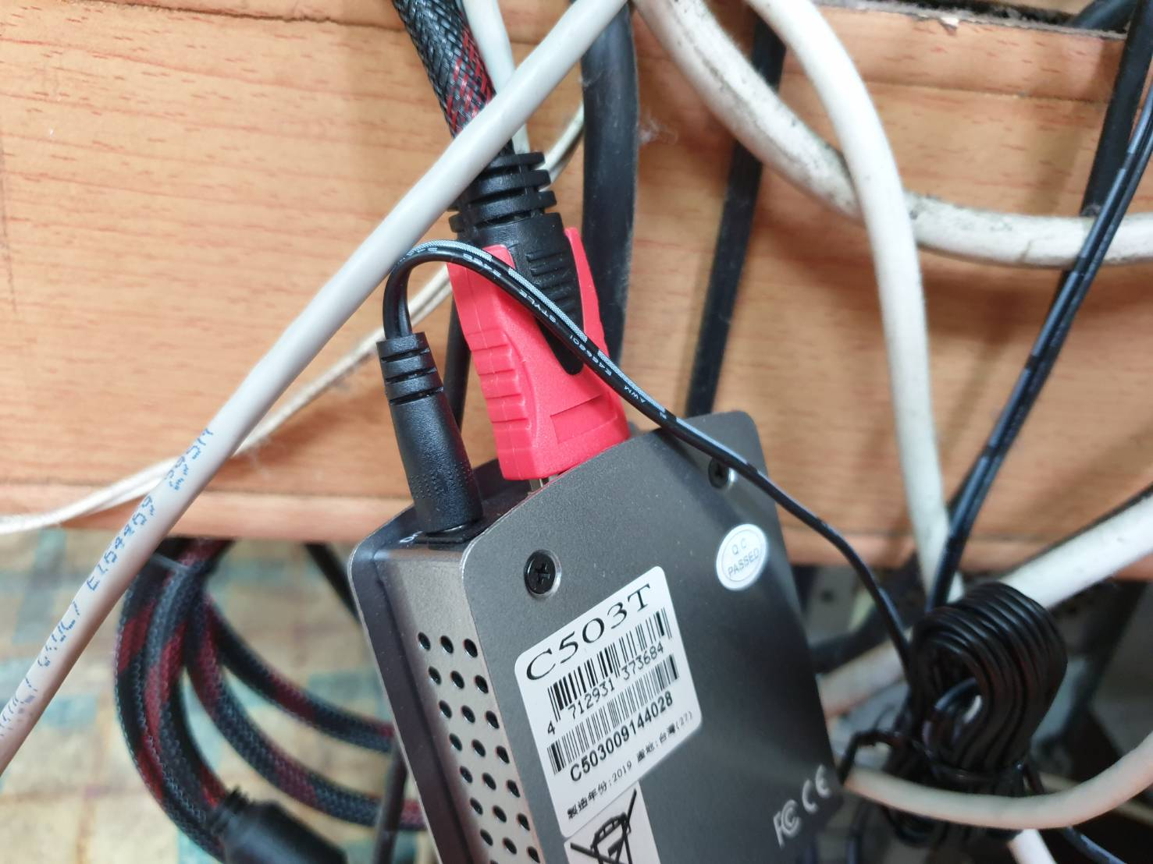
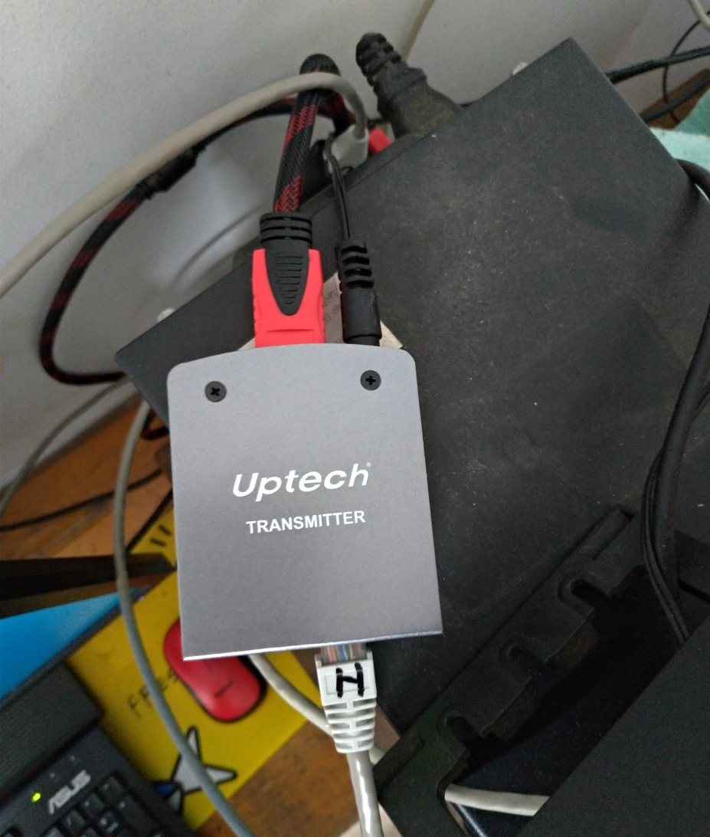
連接電腦
1
福樂國小志工電子白板使用指南 25

Slide 26
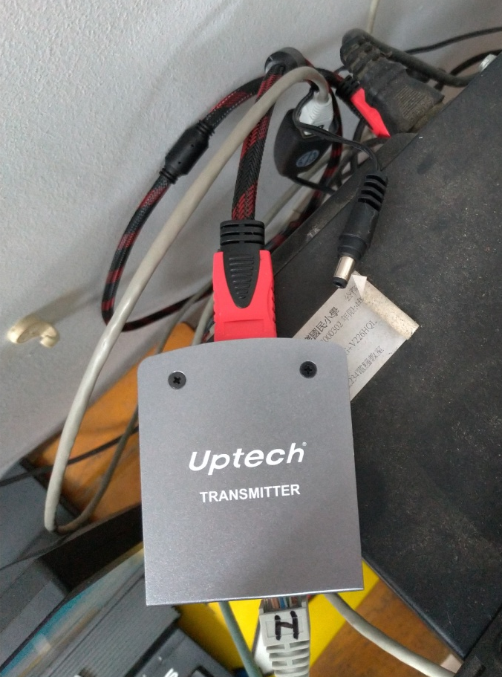
連接電腦
線鬆脫則無信號
1
福樂國小志工電子白板使用指南 26

Slide 27
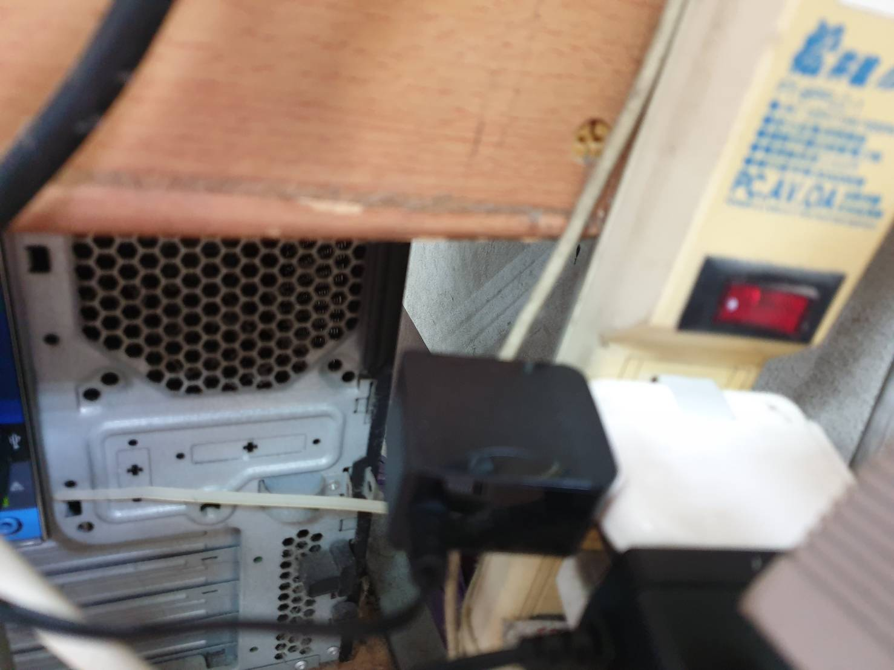
連接電腦
2
福樂國小志工電子白板使用指南 27

Slide 28
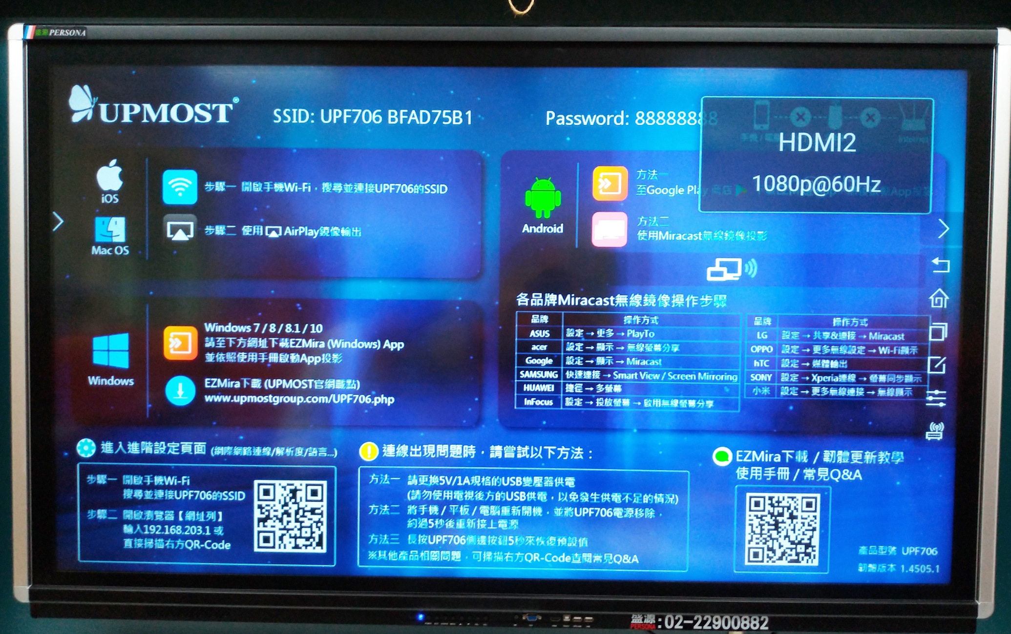
C:連接手機
輸入選擇
連接手機：選擇HDMI２
福樂國小志工電子白板使用指南 28

Slide 29
iOS系統
Android系統

Slide 30
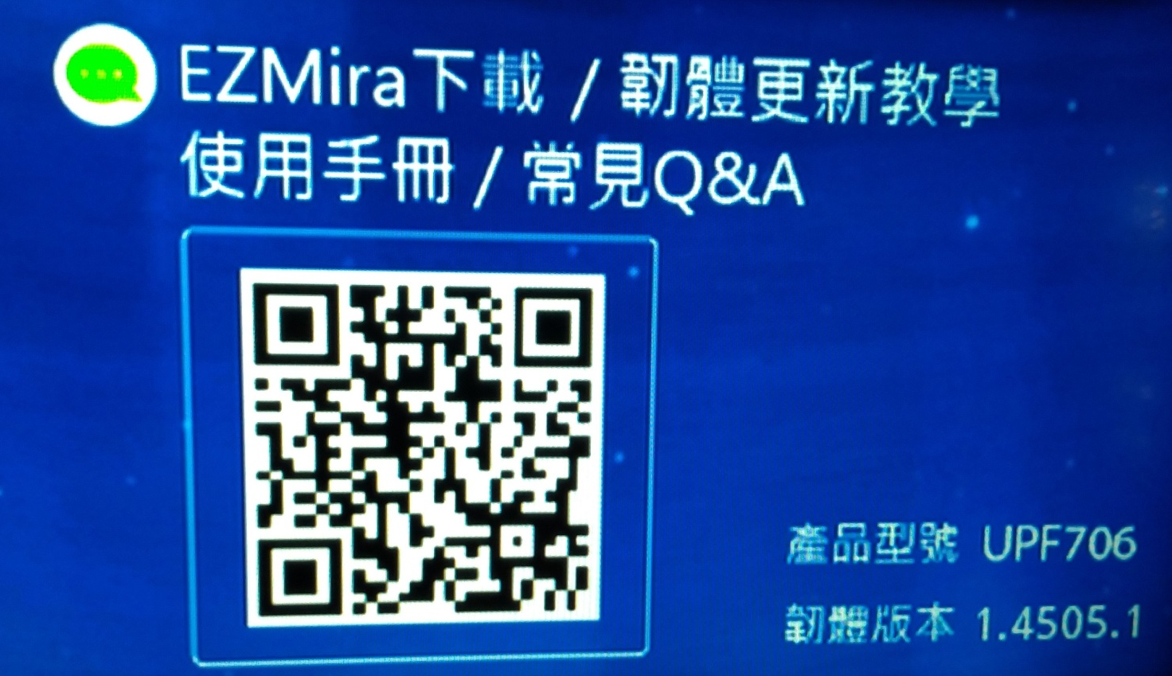
連接手機
(Android系統)
掃瞄QRCode
下載EZMira APP
福樂國小志工電子白板使用指南 30

Slide 31
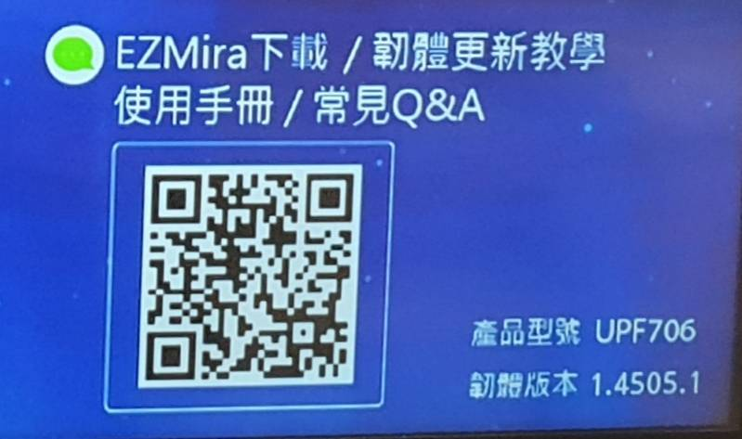
先下載
EZMira的APP
福樂國小志工電子白板使用指南 31

Slide 32
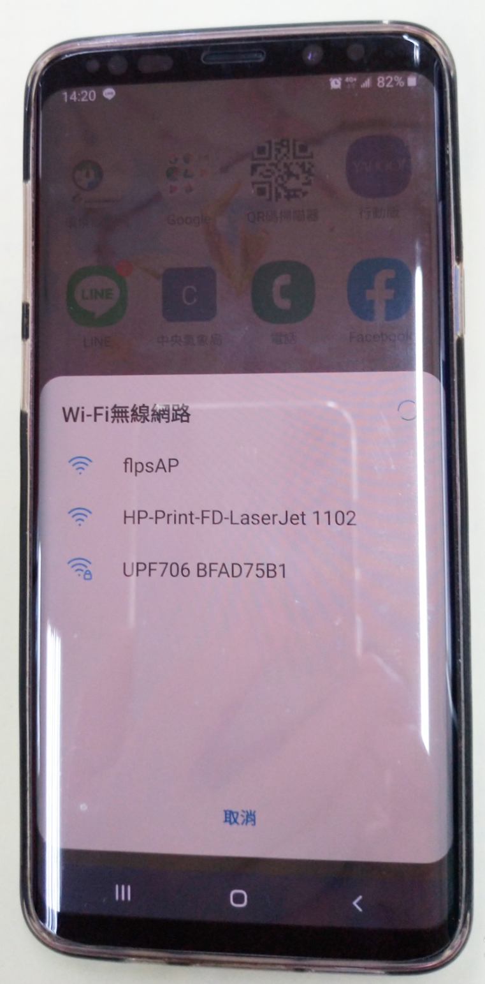
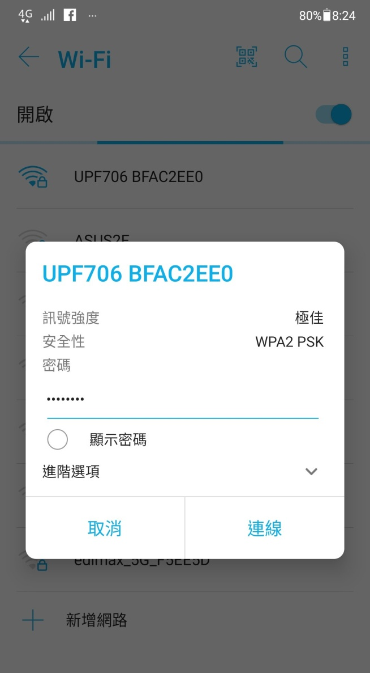
首次使用連接手機需先用Wife設定密碼
開WiFi
連UPF706 BFAD7581
(每間教室號碼不一)
密碼為88888888
福樂國小志工電子白板使用指南 32

Slide 33
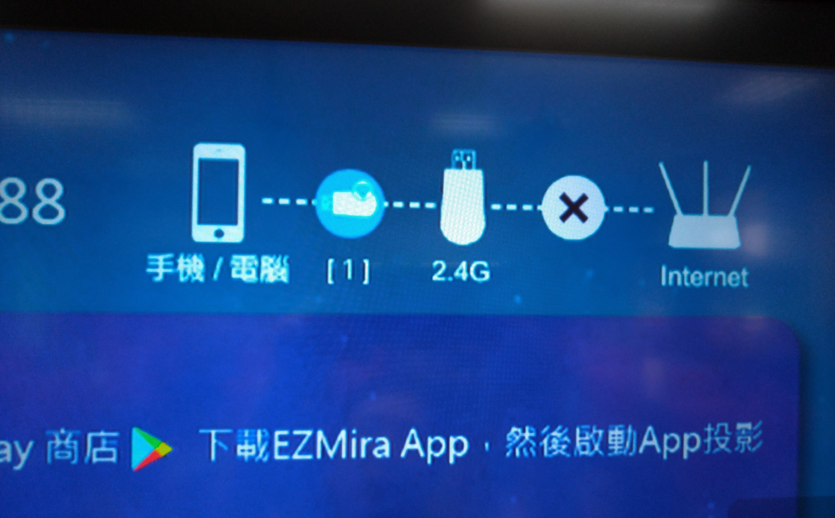
此數字為連上網路的手機數
福樂國小志工電子白板使用指南 33

Slide 34
手機找出 EZMira App (易連)

Slide 35
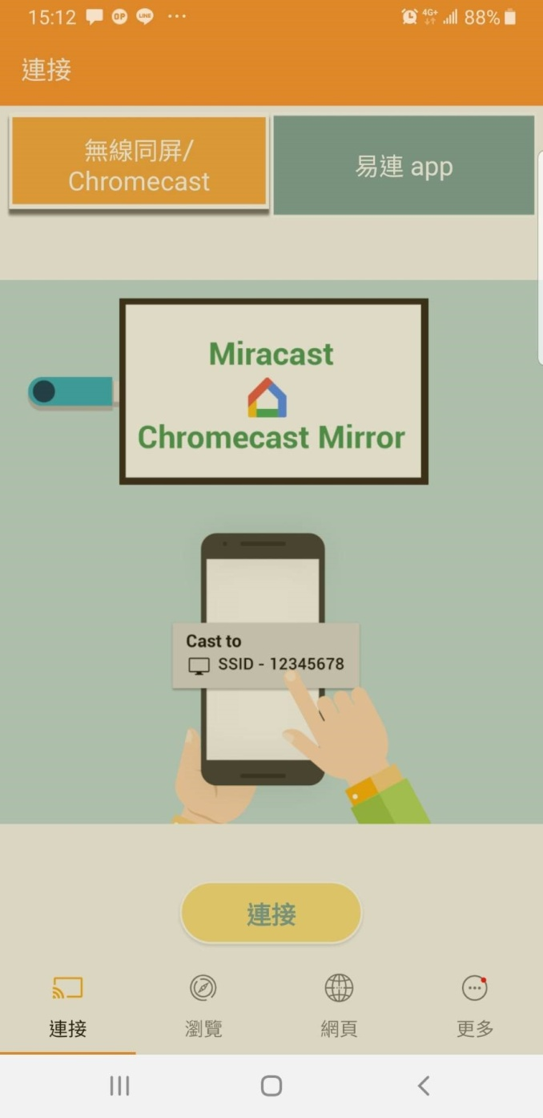
下載EZMira完成→連接
福樂國小志工電子白板使用指南 35

Slide 36
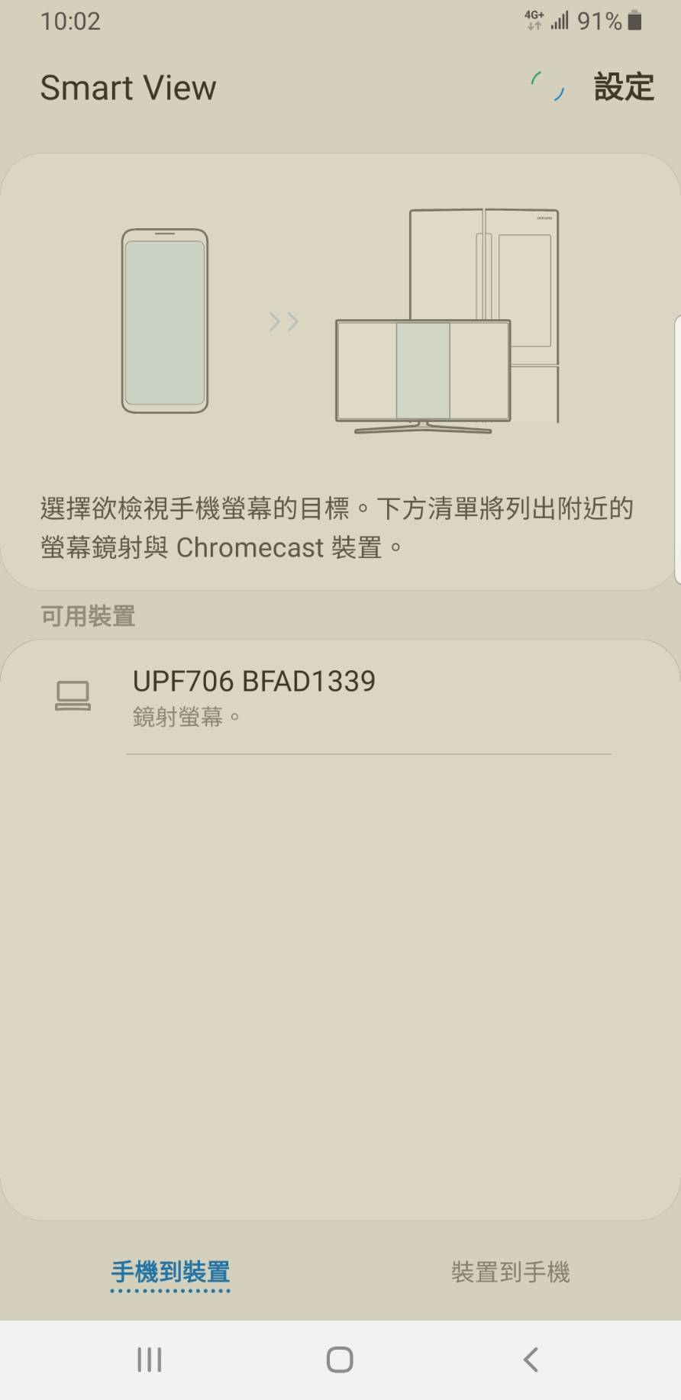
手機連線完成
由手機操控電子白板

Slide 37
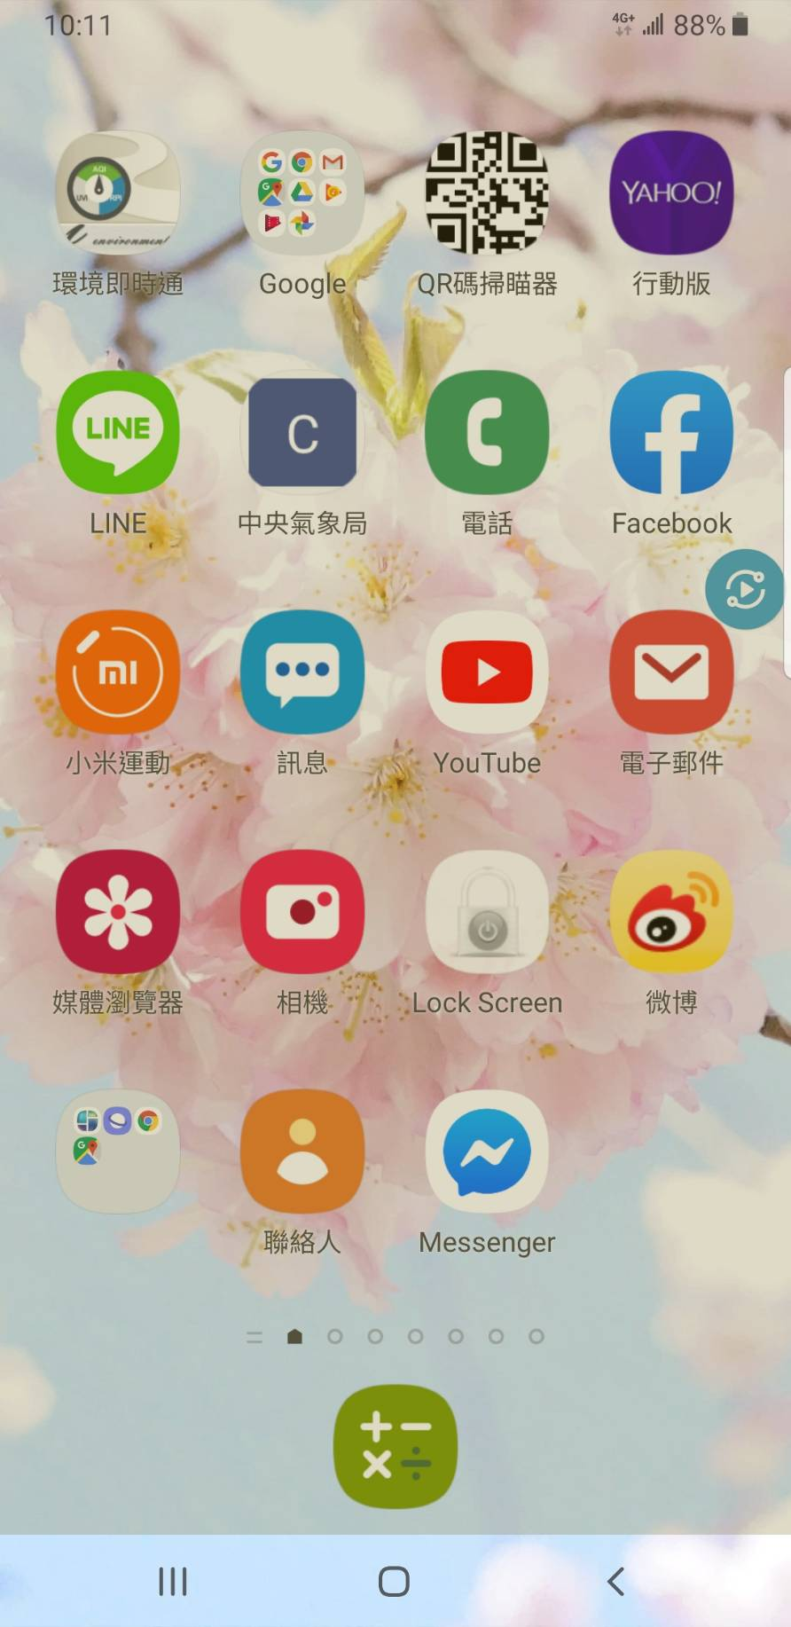
退出連接手機：
一、可直接關掉Wifi
二、手機桌面找出圖型
(有些手機不會出現此圖型)
以上2種方法均可退出手機連線

Slide 38
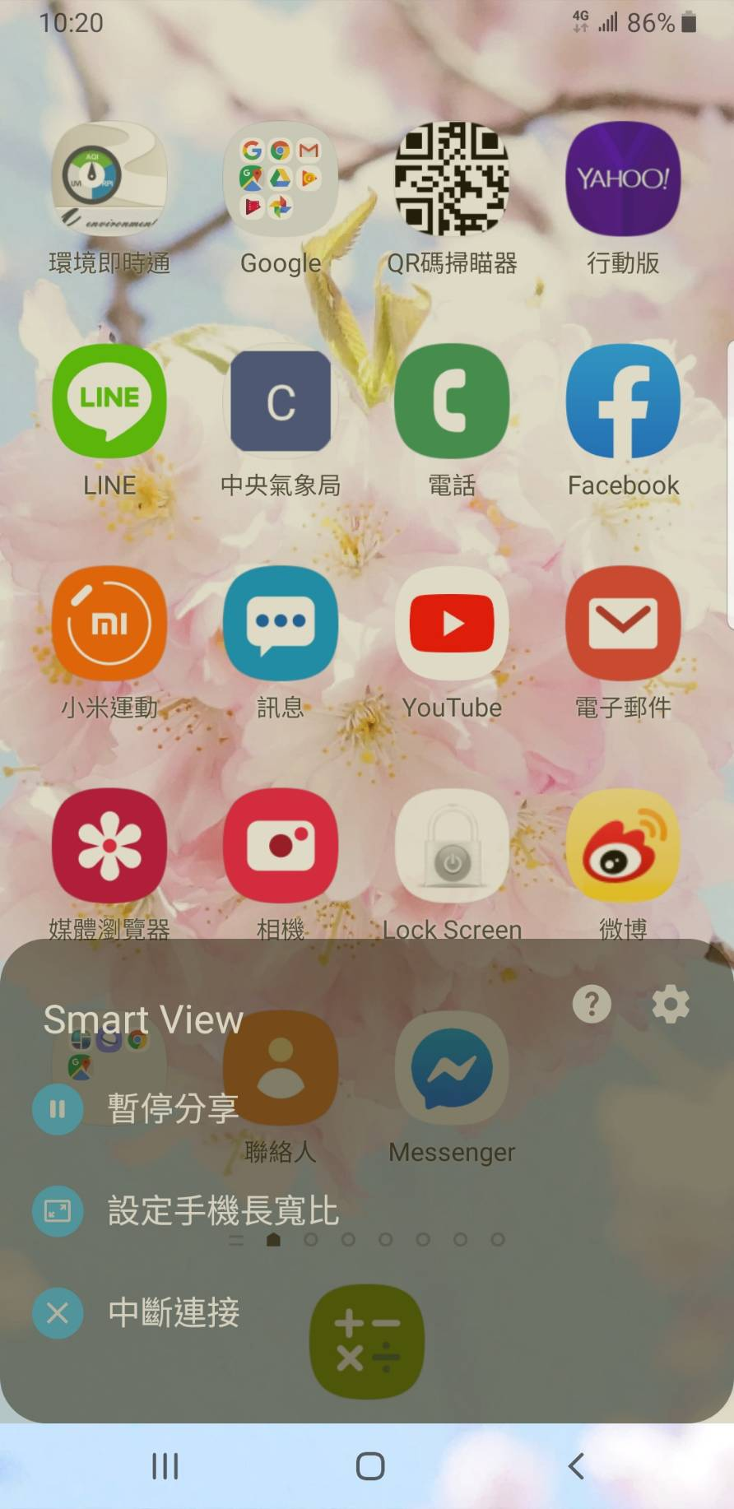
退出手機方法二、
手機桌面點下圖型
中斷連線即可退出

